Slide 1
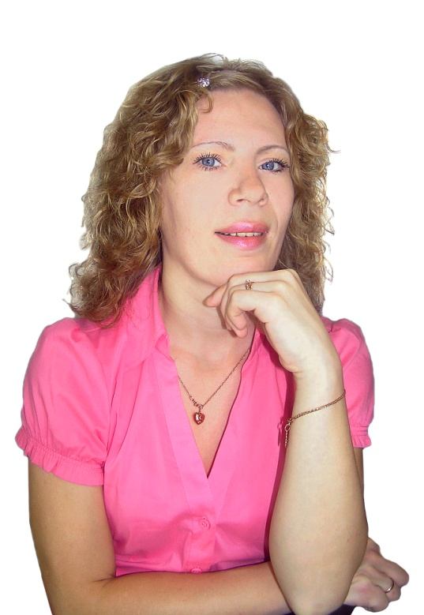
Кудряшова
Елена Евгеньевна
Образование: среднее специальное, Екатеринбургское педагогическое училище № 1, 1995 год, по специальности: «Физическая культура», квалификация: учитель физической культуры
Должность: инструктор по физической культуре
Общий трудовой стаж: 13 лет
Стаж педагогической работы: 10 лет
Стаж в данной должности: 7 лет
Стаж работы в МБДОУ: 7 лет

Slide 2
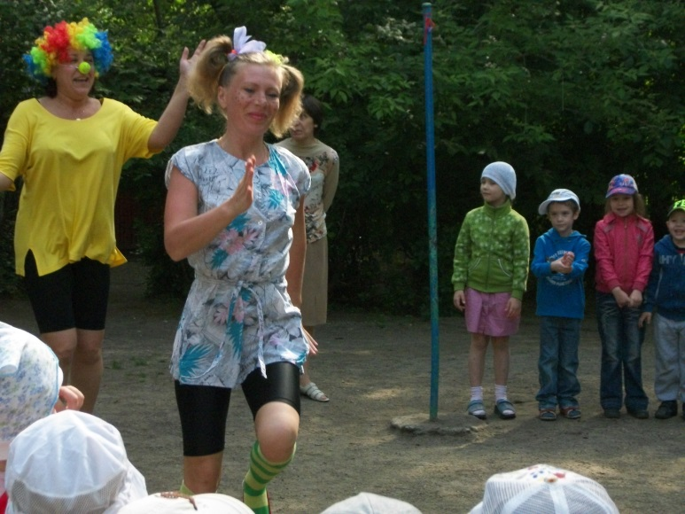
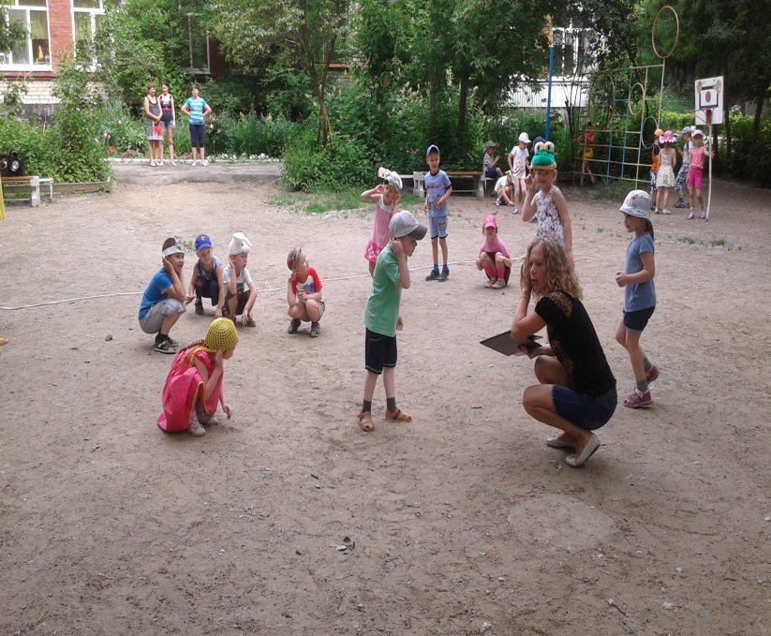
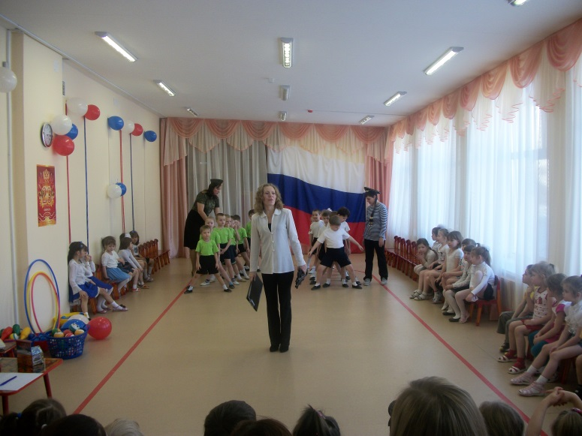
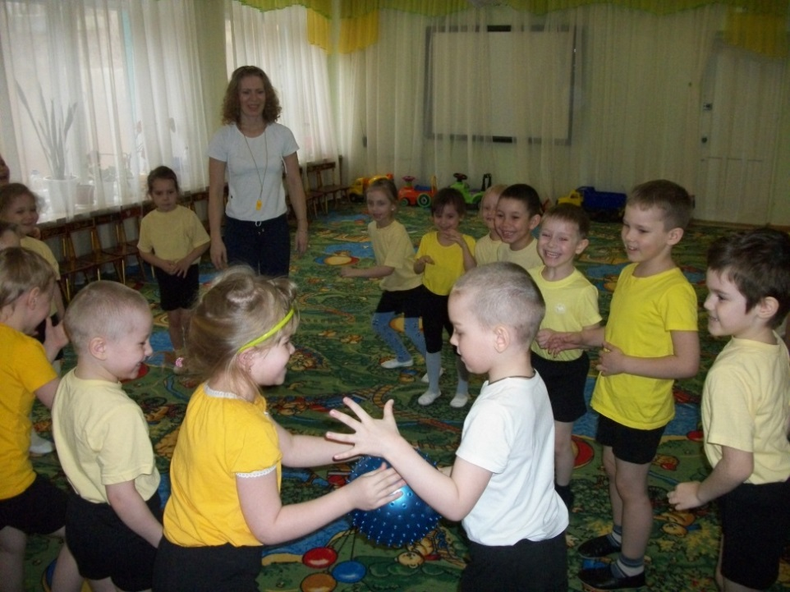

Slide 3





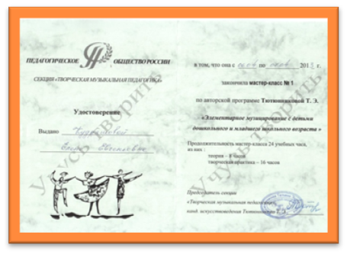
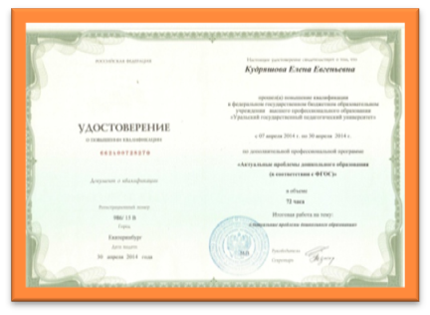

Slide 4
Аналитический отчёт за межаттестационный период
2010 – 2015 год

Slide 5
Цель работы:
создание благоприятных условий для полноценного физического развития детей дошкольного возраста и формирование у них начальных представлений о здоровом образе жизни.

Slide 6
Задачи:
формировать потребность в ежедневной двигательной активности, способности к самоконтролю, самооценке при выполнении движений; начальные представления о здоровом образе жизни;
развивать интерес к участию в подвижных и спортивных играх и физических упражнениях, активности в самостоятельной двигательной деятельности; интереса любви к спорту;
совершенствовать умения и навыки в основных видах движений, воспитание красоты, грациозности, выразительности движений, формирование правильной осанки;
использовать разнообразные формы, методы и приёмы стимулирующих двигательную деятельность детей и привычки;
расширять средства и методы работы с родителями.

Slide 7
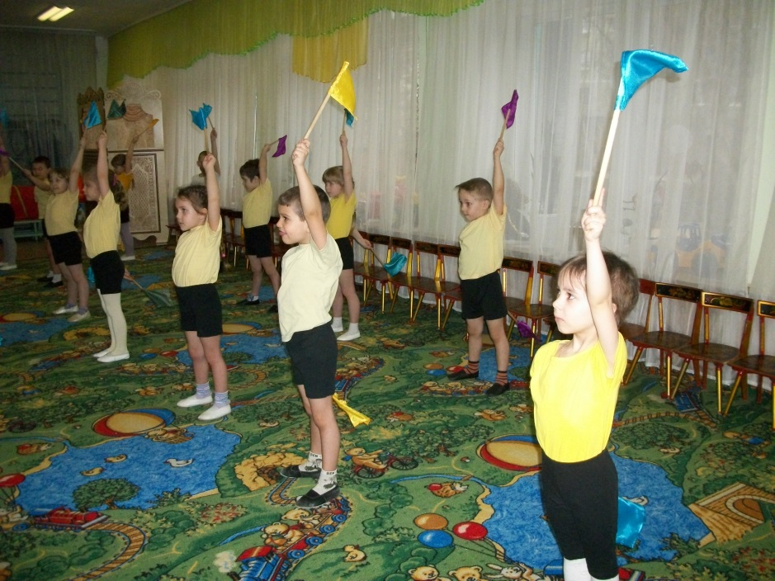
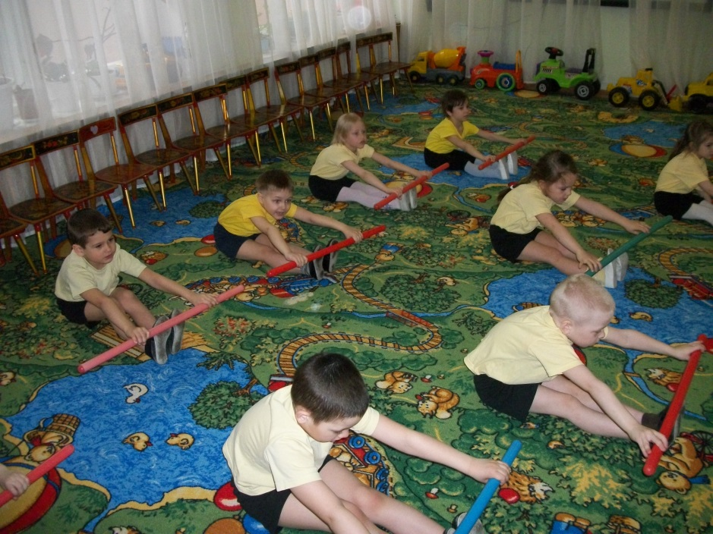
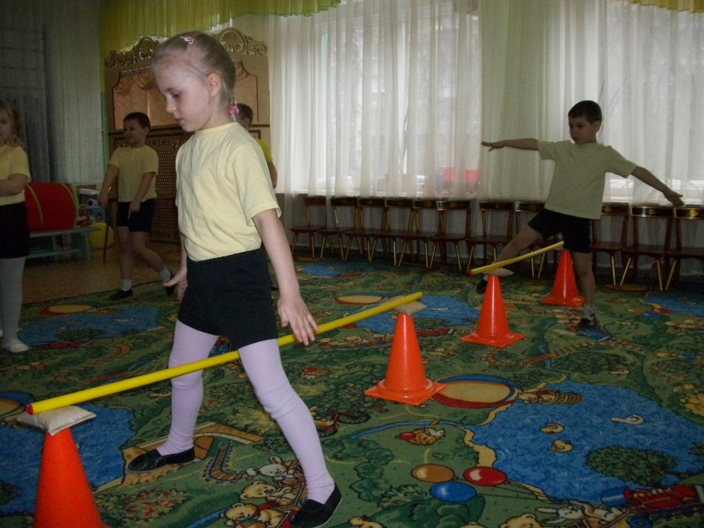
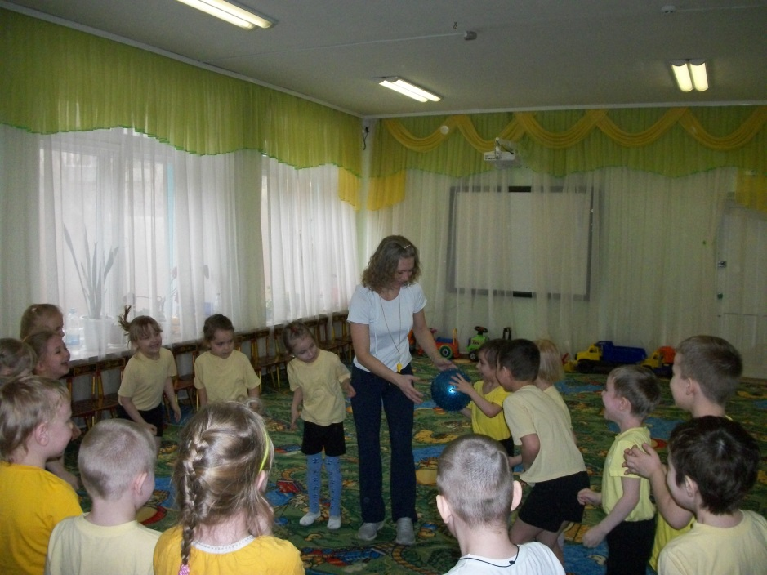

Slide 8
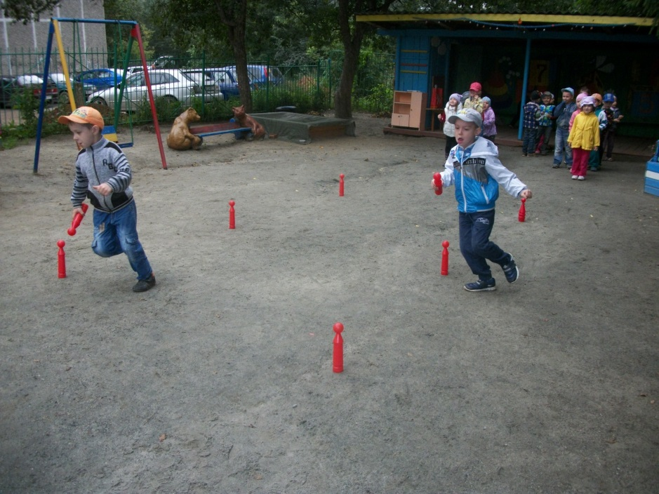
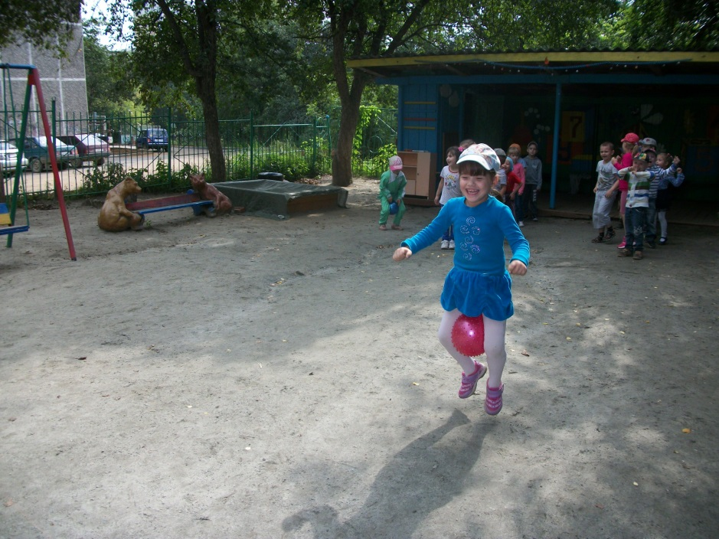
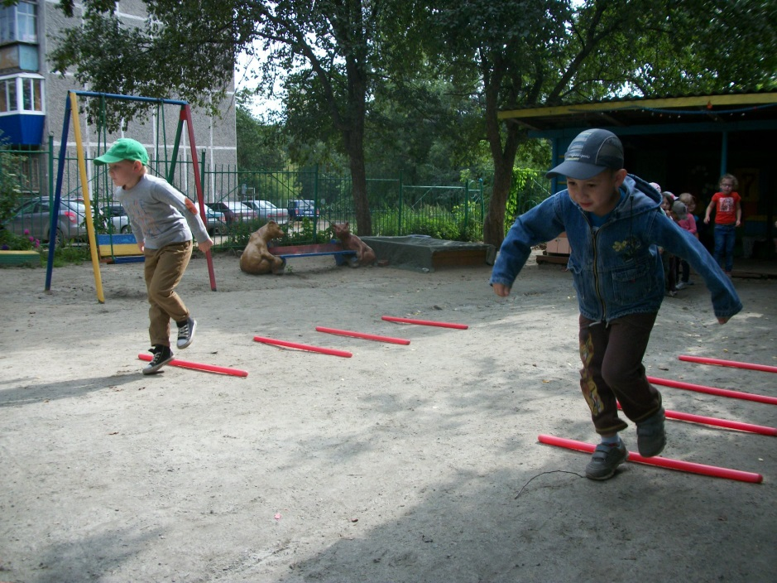
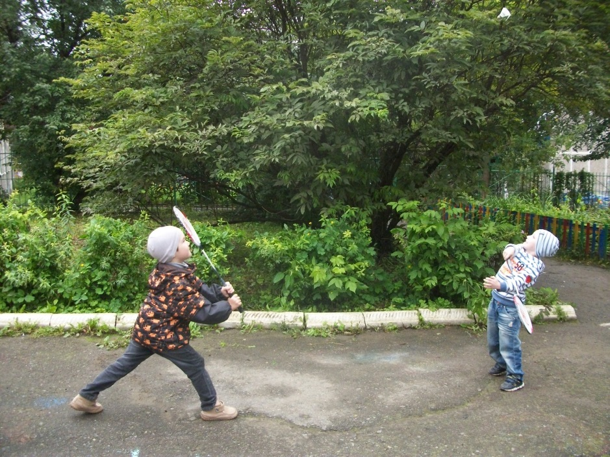

Slide 9
Образовательная область
«Физическое развитие»
в соответствии с ФГОС ДО
Образовательная
Область
«Физическая культура»
Образовательная
область «Здоровье»

Slide 10
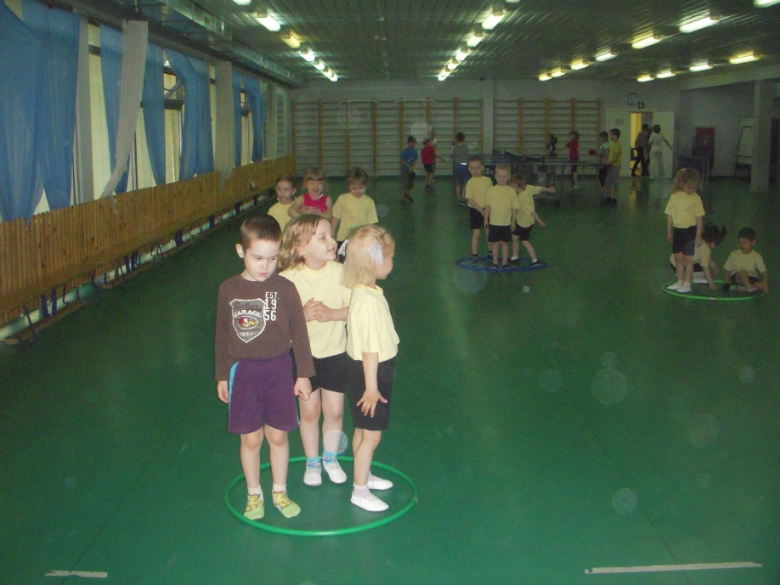
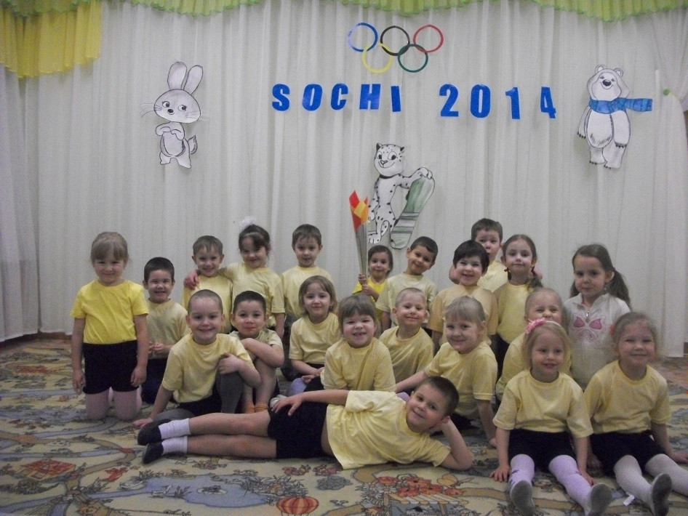
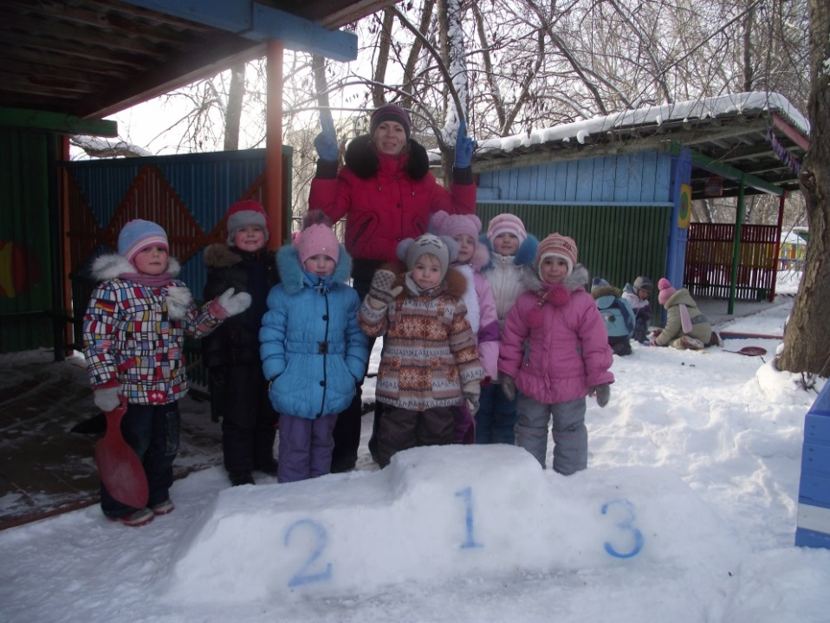
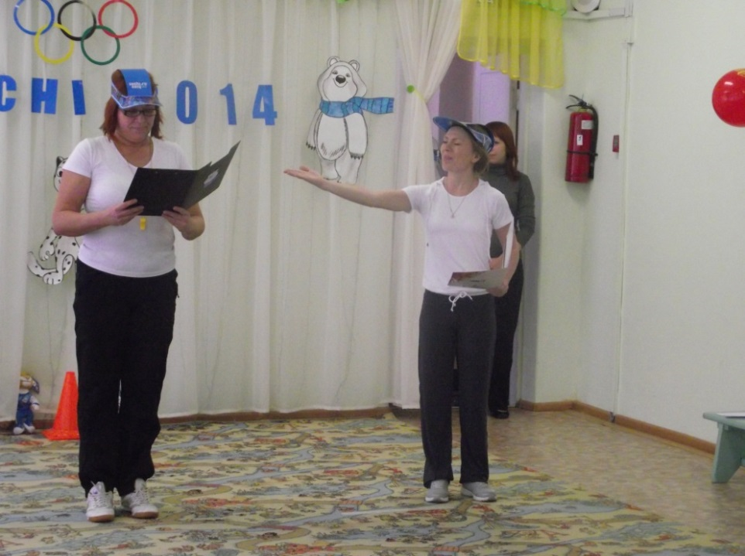

Slide 11
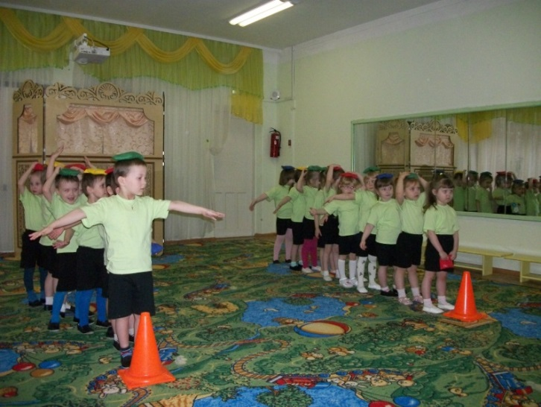
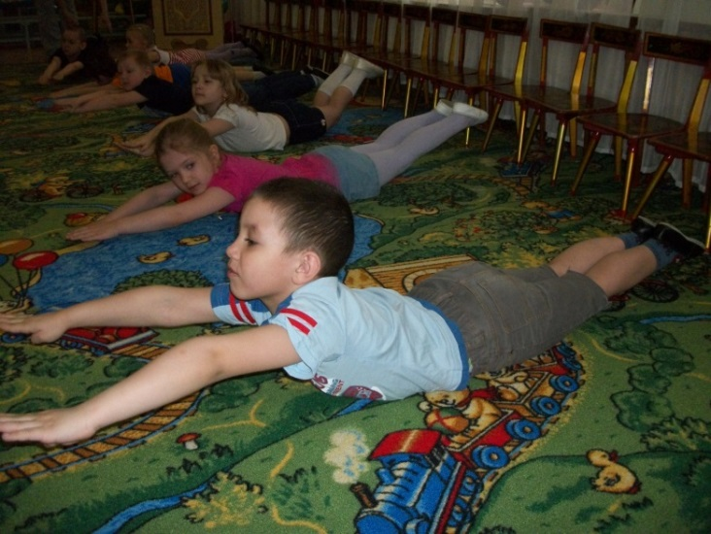
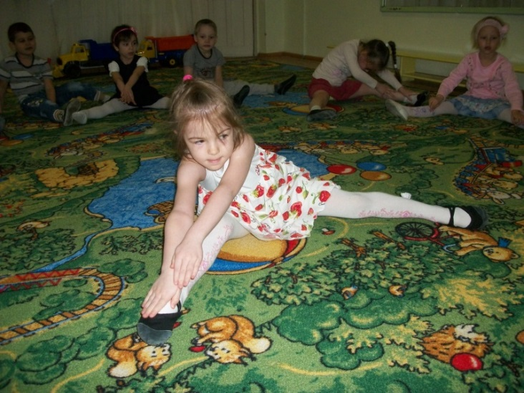
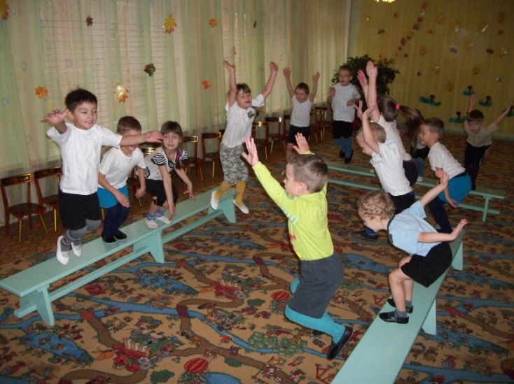
Образовательная область
«Физическая культура»

Slide 12
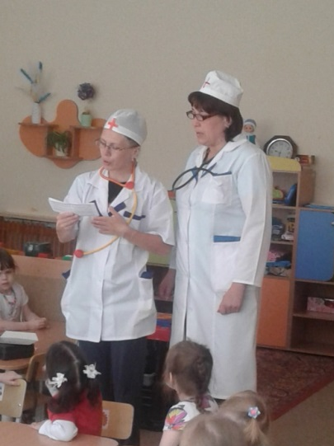
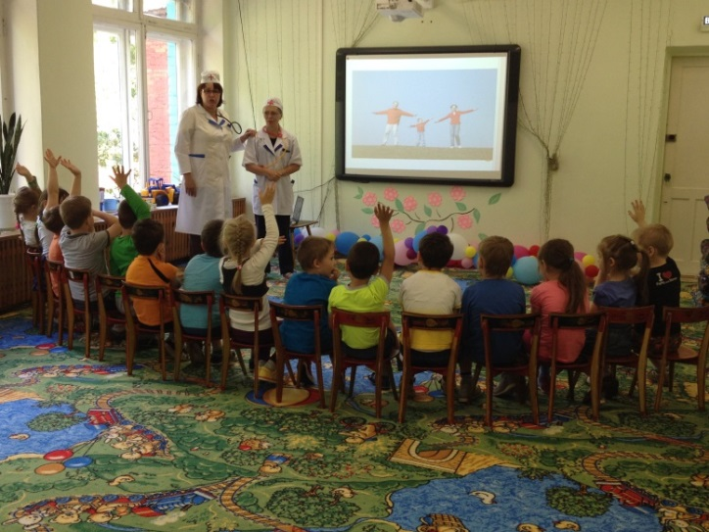
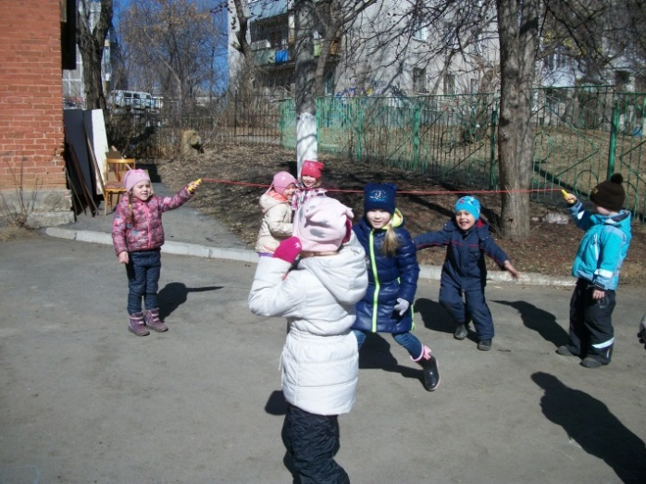
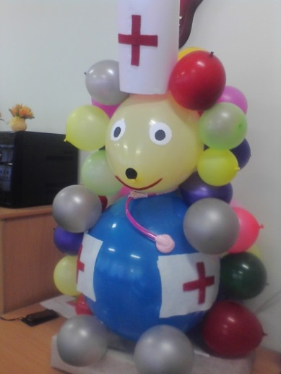
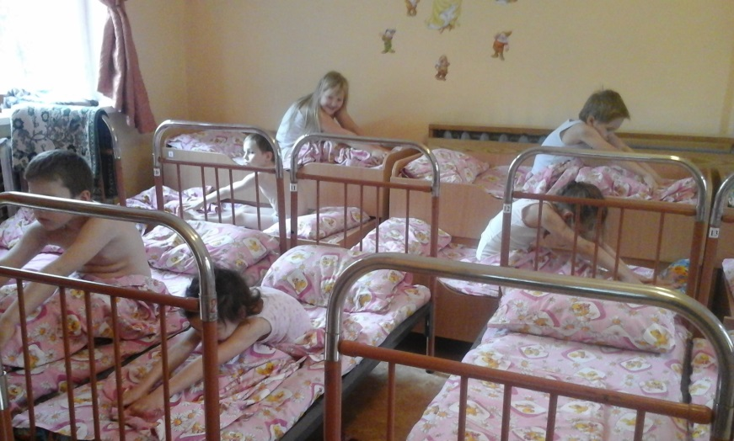
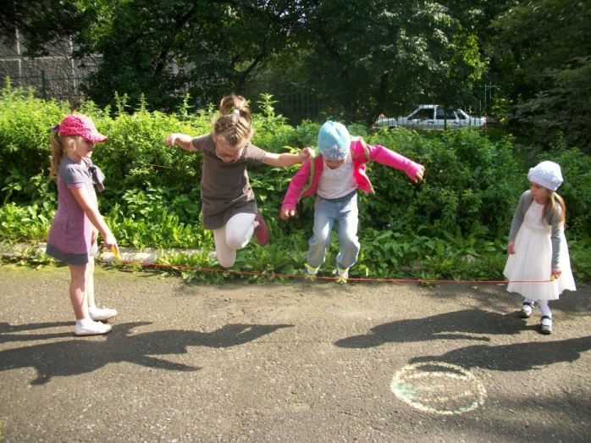
Образовательная область
«Здоровье»

Slide 13
Основные образовательные технологии
Здоровьезберегающие
технологии
Медико-профилактические
Физкультурно-оздоровительные
Технологии здоровьесбережения и здоровьеобогащения педагогов
Валеологического просвещения родителей

Slide 14
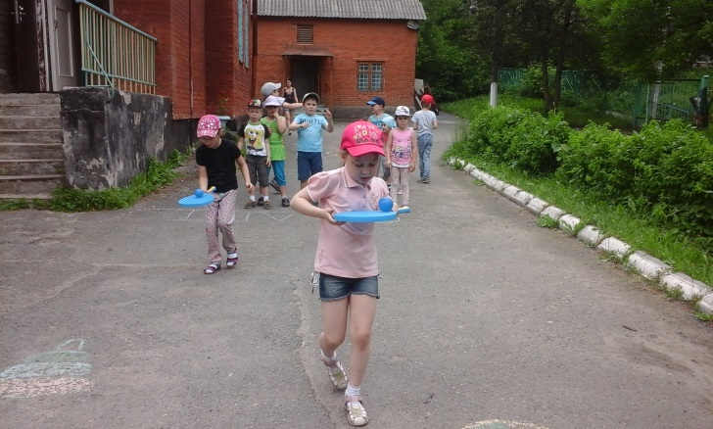
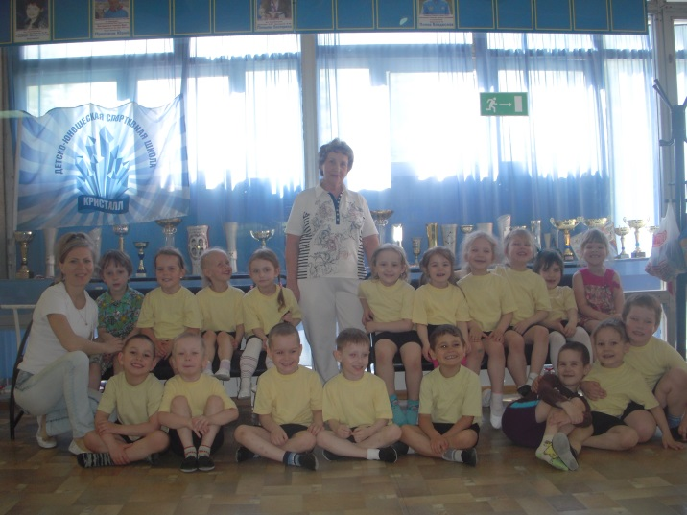
Основные образовательные технологии
Игровые технологии
Технологии интегрированного занятия

Slide 15
Методы
Словесный
Наглядный
Практический
Модельный
Игровой
Соревновательный
Метод проблемного обучения

Slide 16
Коррекционно-оздоровительная работа с детьми в ДОУ № 426
Категории детей с нарушениями развития | Кол-во детей | Коррекционная работа образовательная область «Физическое развитие»
Нарушение слуха | 1 | - Использование карточек с заданиями; - Самомассаж ушей; - «Правила, чтобы сберечь органы слуха».
Нарушение зрения | 5 | - «Гимнастика для глаз»; - Д/и «Полезно-вредно»; - «Правила бережного отношения к зрению».
Речевое нарушение (ТНР, ФФНР, ОНР) | 30 | - Коррекционная работа, проводимая учителем-логопедом; - Развитие речи посредством движения; - Игры на развитие крупной и мелкой моторики.
Нарушения опорно-двигательного аппарата | 30 | - Упражнения для профилактики плоскостопия; - Упражнения для профилактики правильной осанки; - Игры и упражнения развитие крупной и мелкой моторики.

Slide 18
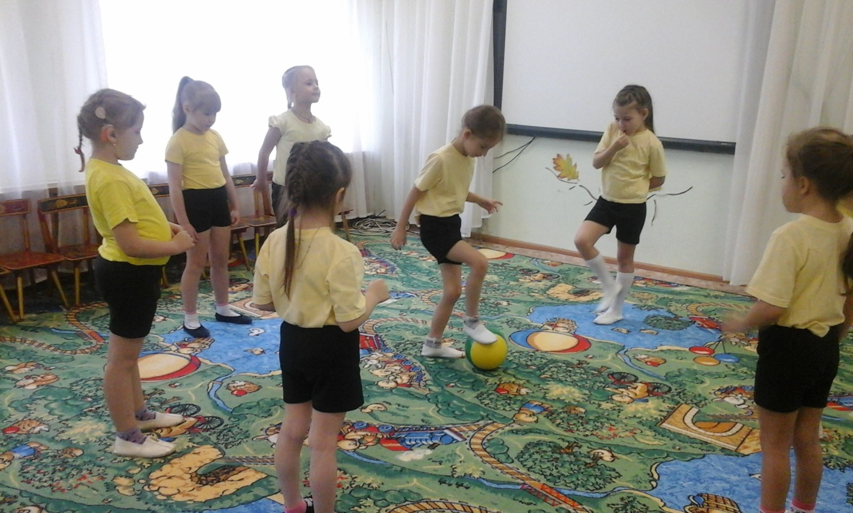
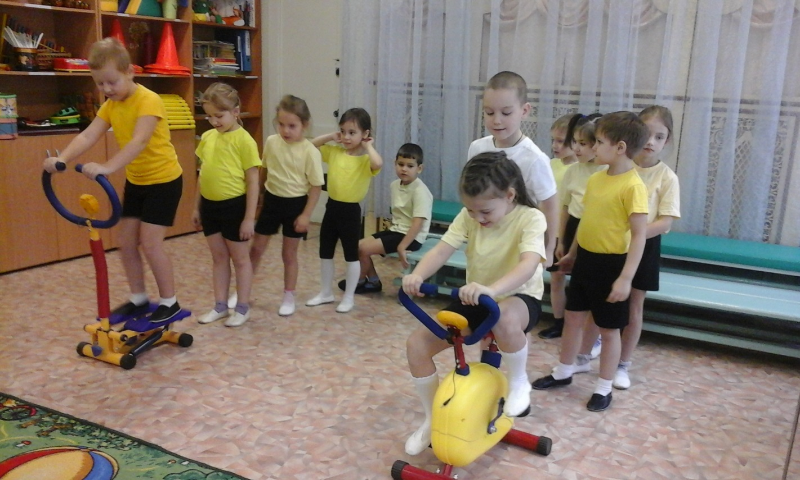

Slide 19
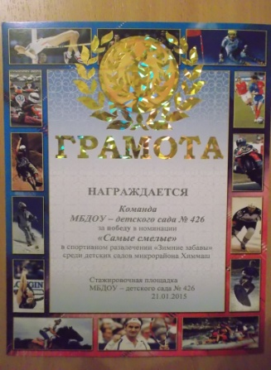
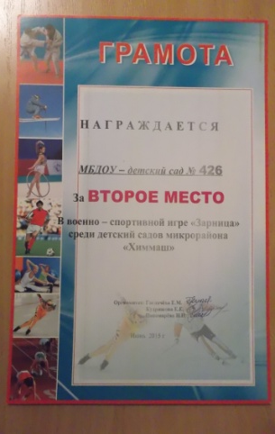
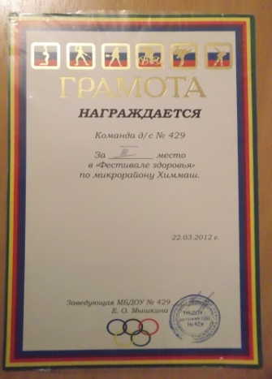

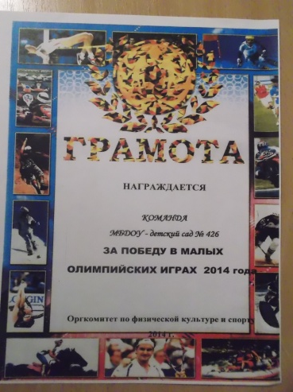

Результаты достижений детей

Slide 20
Взаимодействие с педагогами
Консультации
Открытые занятия
Мастер-классы
Презентация своей деятельности
Передача опыта через печатные статьи

Slide 21
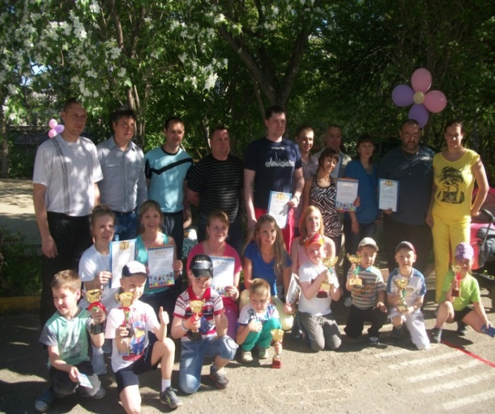
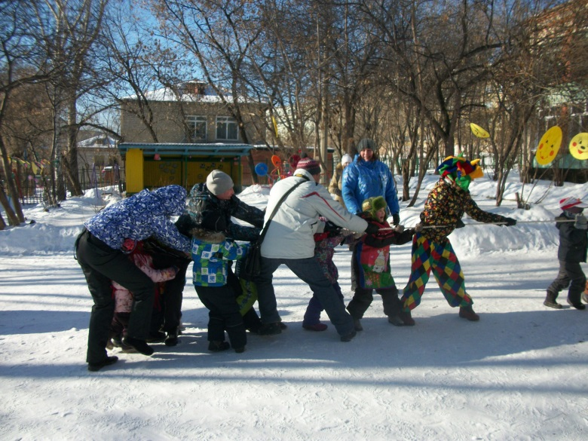
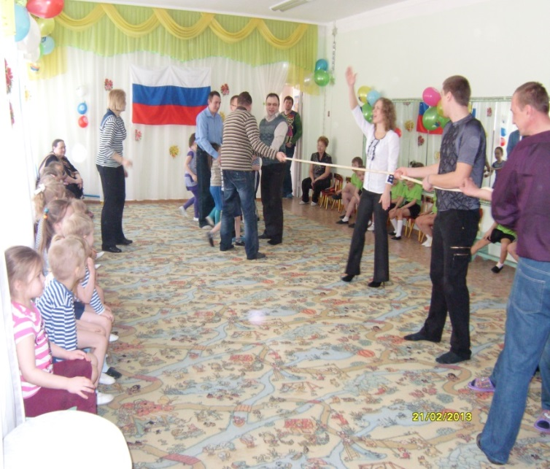
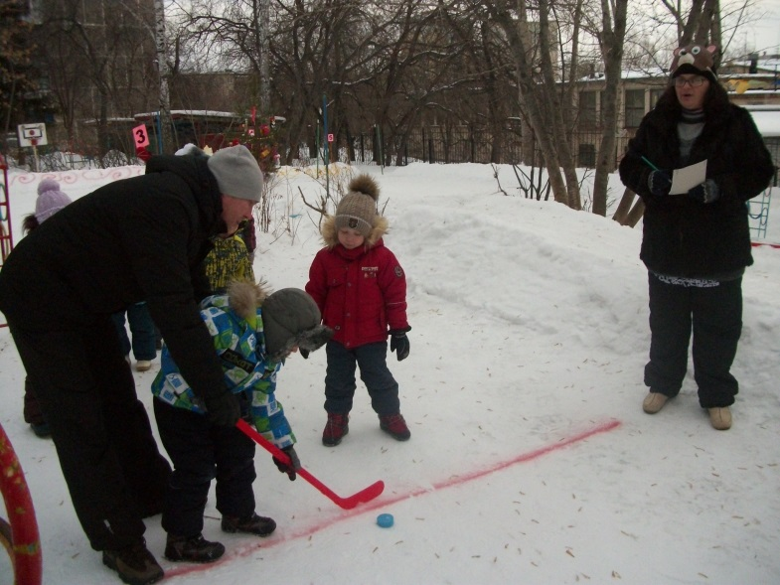
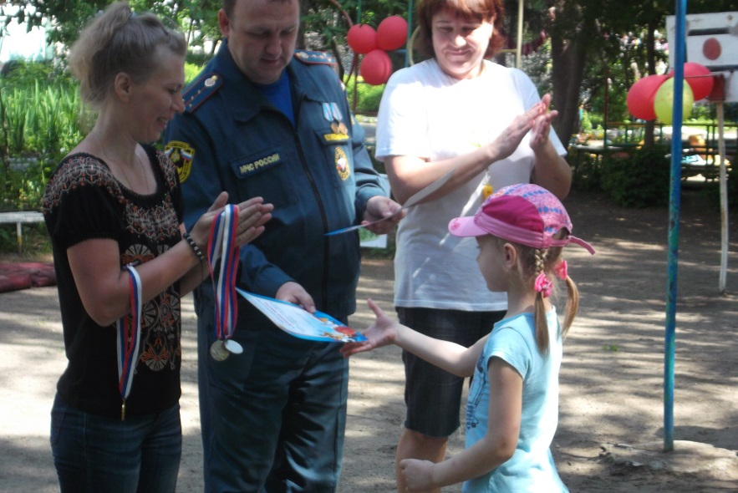
Работа с родителями

Slide 22







Личные достижения

Slide 23
Перспективный план работы на следующий межаттестационный период
Цель: повышение профессиональной компетентности педагога по совершенствованию условий для организации коррекционно-педагогической работы в ДОУ и семье с детьми дошкольного возраста с ОВЗ в условиях реализации Федерального государственного образовательного стандарта.

Slide 24
Задачи:
повышать уровень квалификации по работе с детьми с ОВЗ, по адаптивной физической культуре (АФК);
на основании ФГОС ДО и адаптивных программ, разработать рекомендации по работе с детьми с ОВЗ для всех субъектов образовательного процесса;
пополнить развивающую предметно-пространственную среду для работы с детьми с ОВЗ.

Slide 25
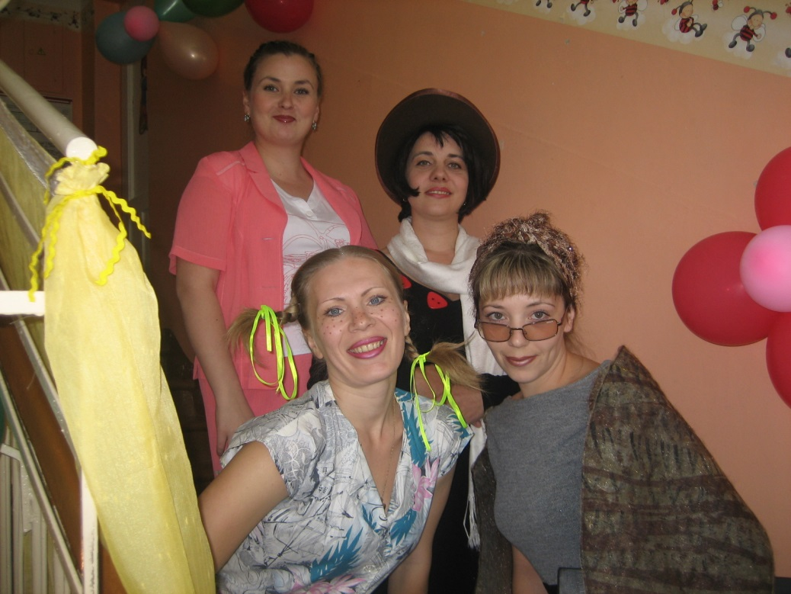
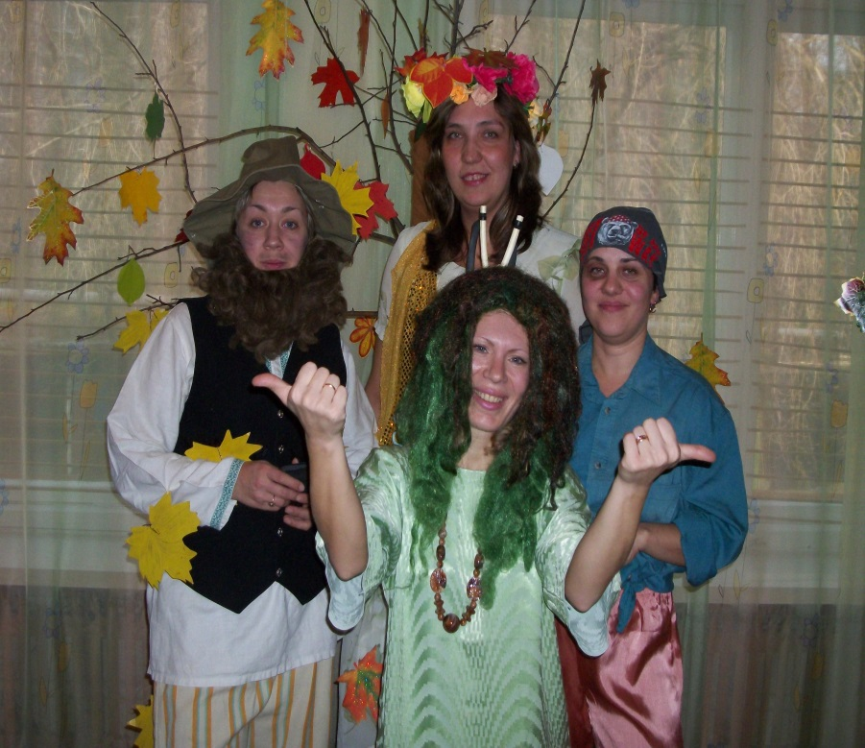
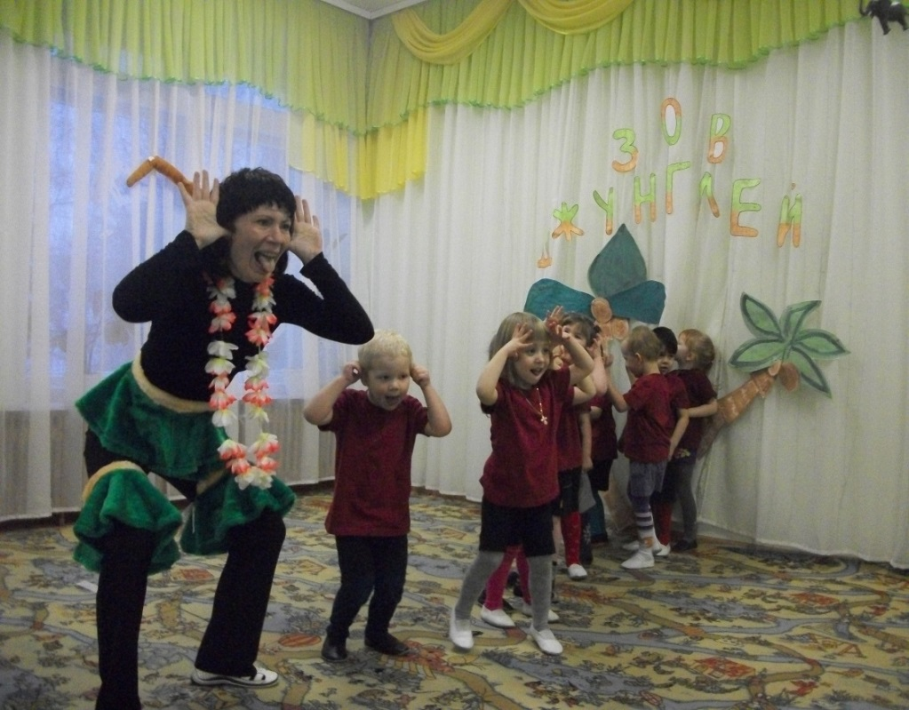

Slide 26
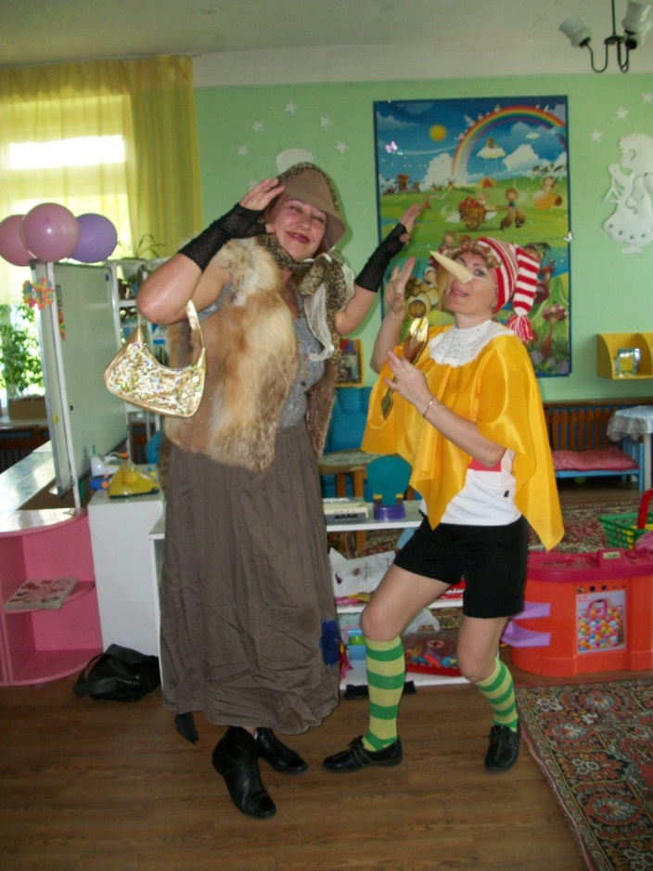
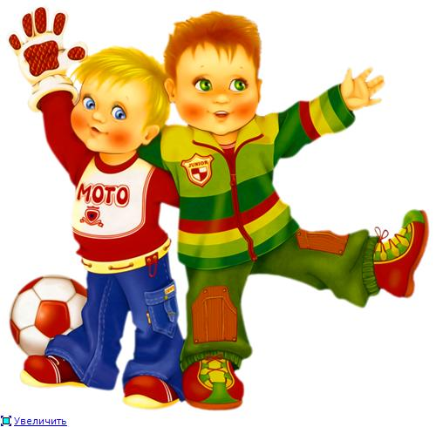
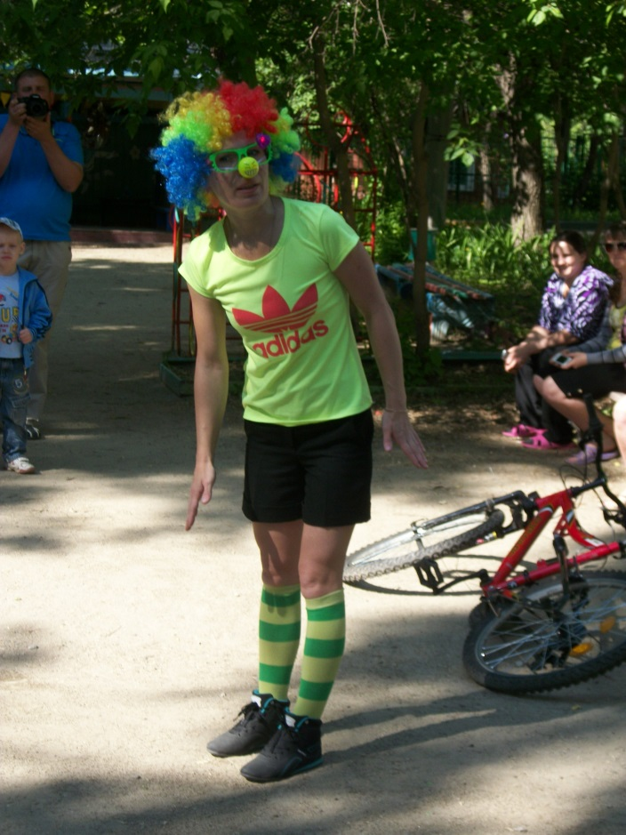
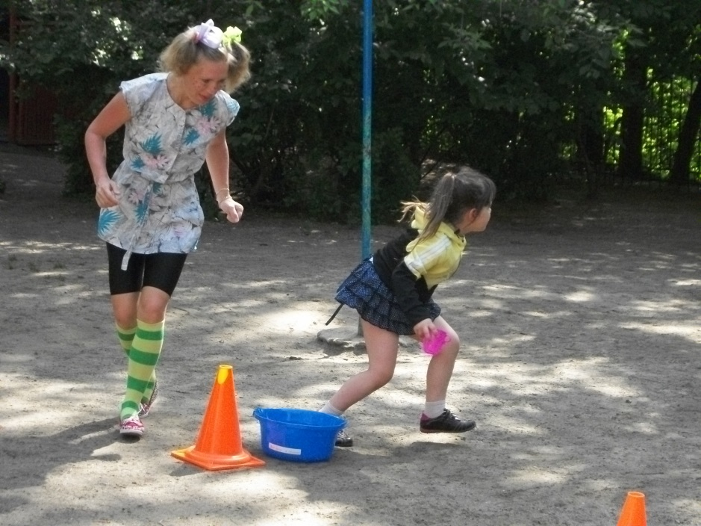
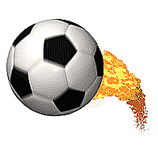

Slide 27




СПАСИБО ЗА ВНИМАНИЕ!

